Slide 1
Matemáticas Fundamentales
Semana 8: Función cuadrática y a trozos.

Slide 2
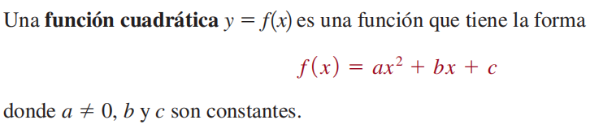
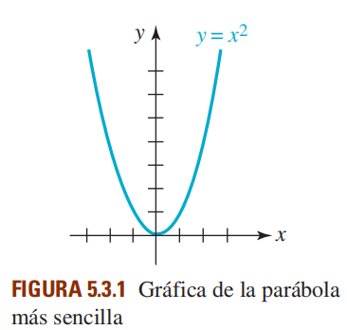
FUNCIÓN CUADRÁTICA
¿Qué necesitamos para graficar una función cuadrática (parábola)?
Signo del coeficiente principal
Cortes con los ejes coordenados
Coordenadas del vértice

Slide 3
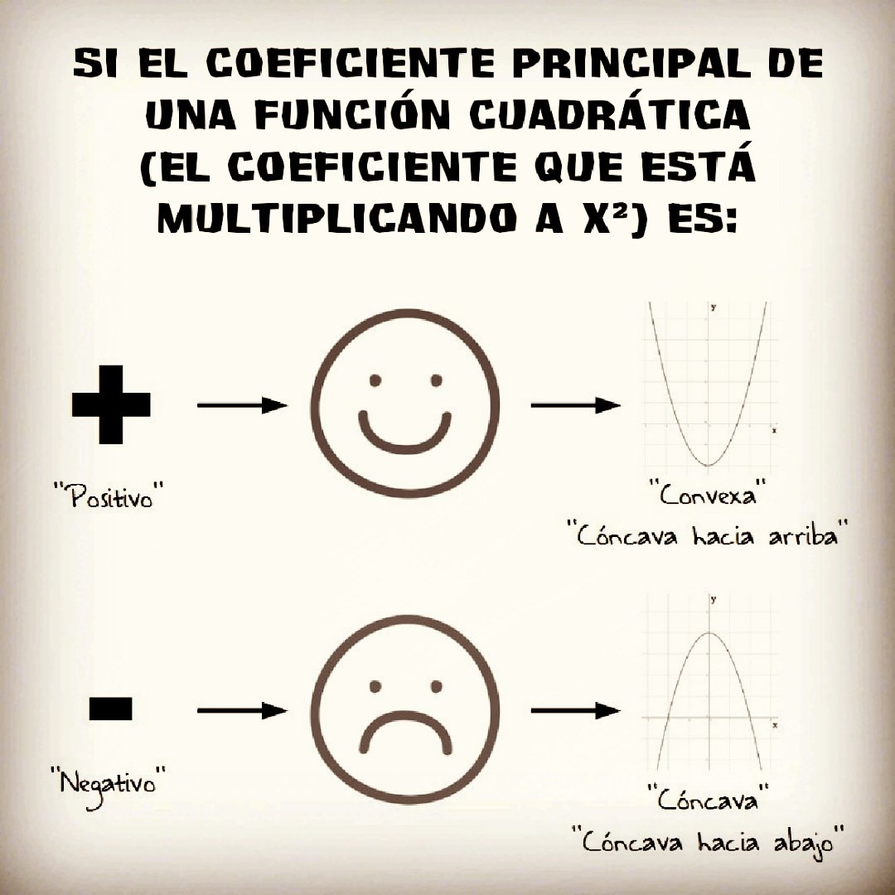
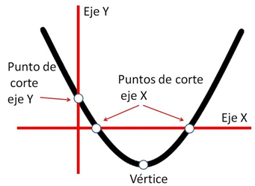
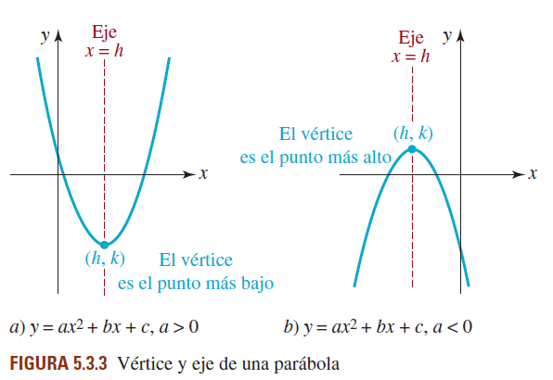


Signo del coeficiente principal
Cortes con los ejes coordenados
Coordenadas del vértice
$$y=ax^{2}+bx+c$$
$V(\frac{−b}{2a} , f\left(\frac{−b}{2a}\right)$)
Ejemplo:

Slide 4
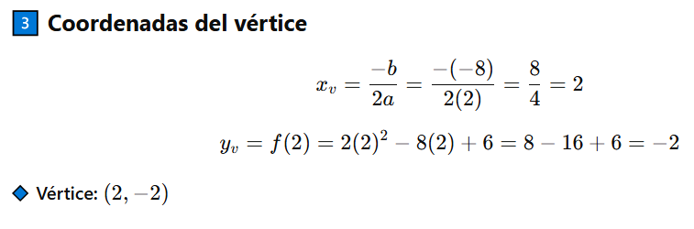

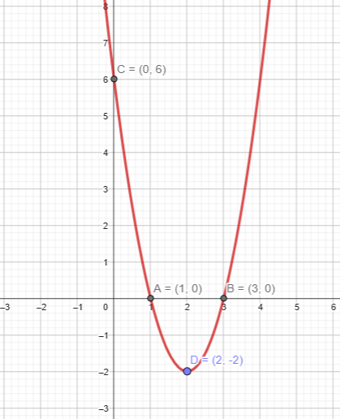
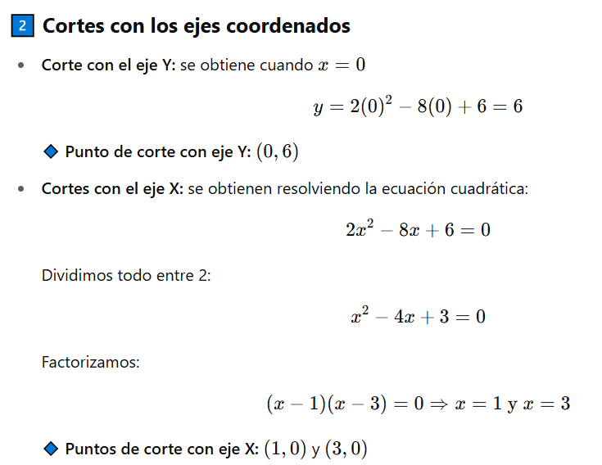

Slide 5
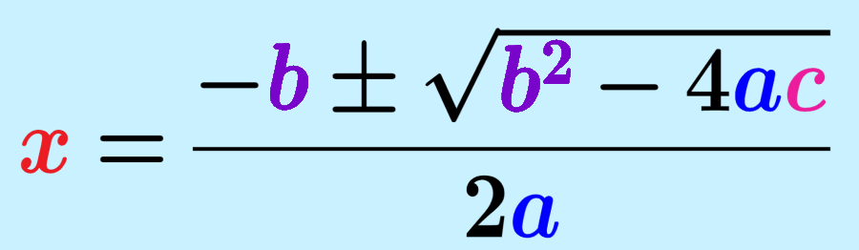

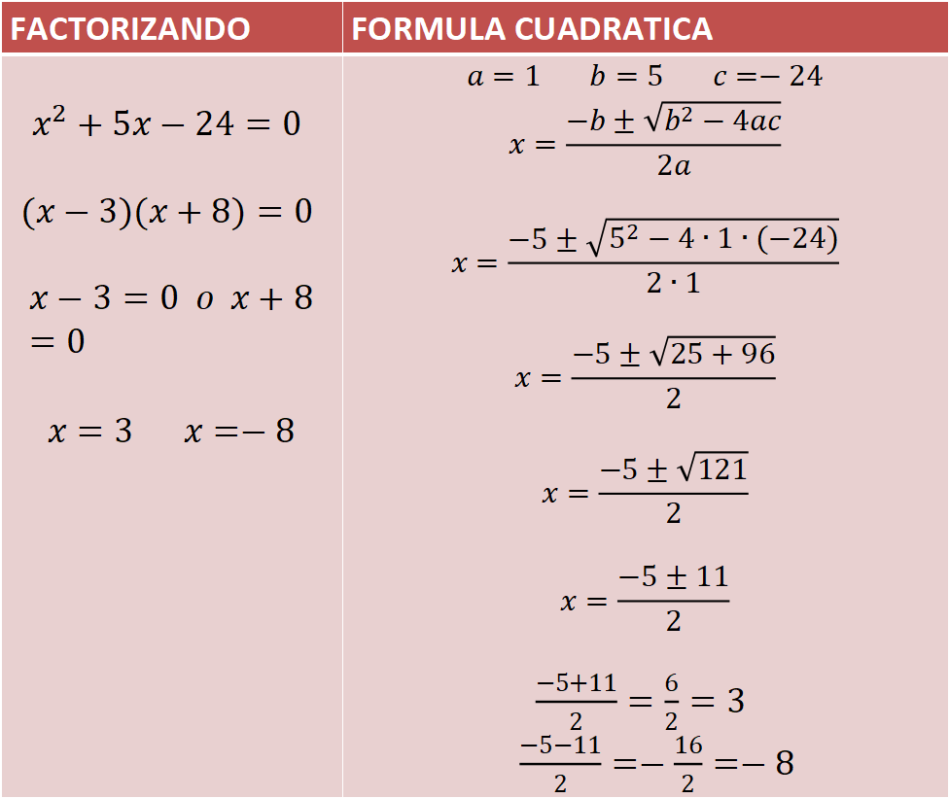
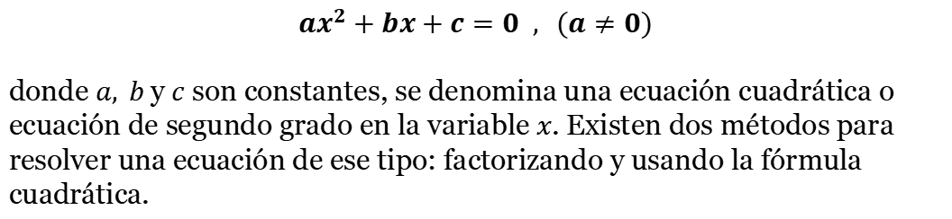
INTERSECCIONES
La gráfica de una ecuación cuadrática siempre interseca el eje Y en el punto (0,c), ya que al evaluar f(0) se obtiene c.
Para conocer si la gráfica corta el eje X, se debe resolver la ecuación cuadrática
FACTORIZANDO | FORMULA CUADRATICA
$$x^{2}+5x−24=0$$ $$(x−3)(x+8)=0$$ $$x−3=0 o x+8=0$$ $x=3$ $x=−8$ | $$a=1 b=5 c=−24$$ $$x=\frac{−b±\sqrt{b^{2}−4ac}}{2a}$$ $$x=\frac{−5±\sqrt{5^{2}−4∙1∙(−24)}}{2∙1}$$ $$x=\frac{−5±\sqrt{25+96}}{2}$$ $$x=\frac{−5±\sqrt{121}}{2}$$ $$x=\frac{−5±11}{2}$$ $\frac{−5+11}{2}=\frac{6}{2}=3$ $\frac{−5−11}{2}=−\frac{16}{2}=−8$
$$ax^{2}+bx+c=0 , (a≠0)$$
donde $a, b$y $c$ son constantes, se denomina una ecuación cuadrática o ecuación de segundo grado en la variable $x$. Existen dos métodos para resolver una ecuación de ese tipo: factorizando y usando la fórmula cuadrática.

Slide 6
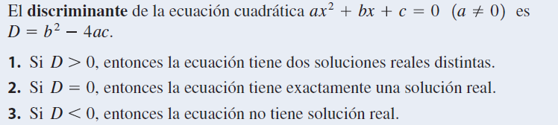
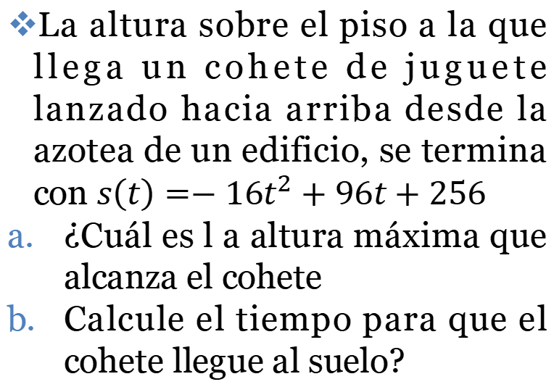
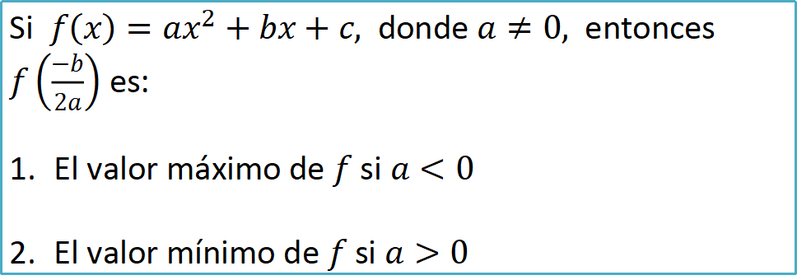
DISCRIMINANTE
Ejemplo: $f(x)=x^{2}−2x−3$
La altura sobre el piso a la que llega un cohete de juguete lanzado hacia arriba desde la azotea de un edificio, se termina con $s\left(t\right)=−16t^{2}+96t+256$
¿Cuál es l a altura máxima que alcanza el cohete
Calcule el tiempo para que el cohete llegue al suelo?
Valor Máximo y mínimo de una función cuadrática:
Si $f\left(x\right)=ax^{2}+bx+c,$ donde $a≠0,$ entonces $f\left(\frac{−b}{2a}\right)$ es:
El valor máximo de $f$ si $a<0$
El valor mínimo de $f$ si $a>0$

Slide 7


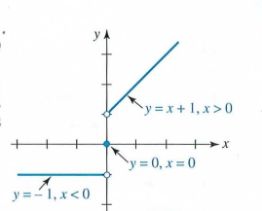
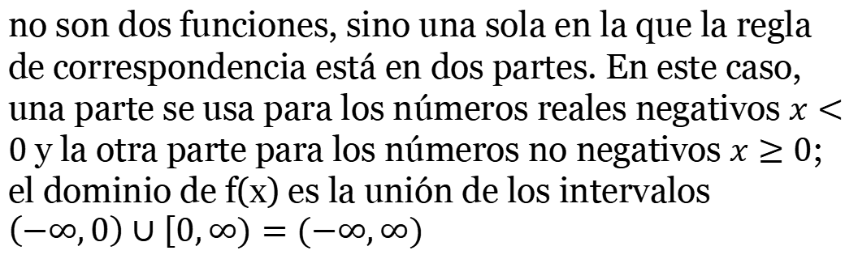
FUNCIÓN DEFINIDA A TROZOS
Una función f puede contener dos o más expresiones o fórmulas, y estando definida cada fórmula para diferentes partes del dominio de f. Una función definida de esta manera se llama función definida en intervalos (o función definida a trozos). Por ejemplo
GRAFICAR UNA FUNCIÓN DEFINIDA A TROZOS
no son dos funciones, sino una sola en la que la regla de correspondencia está en dos partes. En este caso, una parte se usa para los números reales negativos $x<0$y la otra parte para los números no negativos $x≥0$; el dominio de f(x) es la unión de los intervalos $\left(−∞,0\right)∪\left[0,∞)=(−∞,∞)\right.$

Slide 8
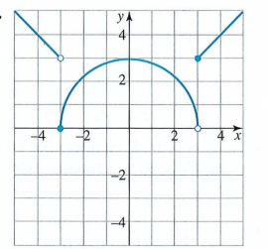
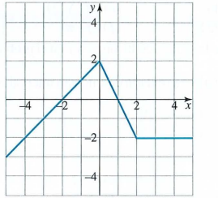


1. trace la gráfica de la función definida en intervalos que se indique. Calcule todas las intersecciones con los ejes de la gráfica. Indique todos los números para los cuales la función es discontinua.
2. Deduzca una fórmula definida en intervalos, para la función f cuya gráfica se muestra. Suponga que el dominio de f son todos los reales.

Slide 9
